Slide 1
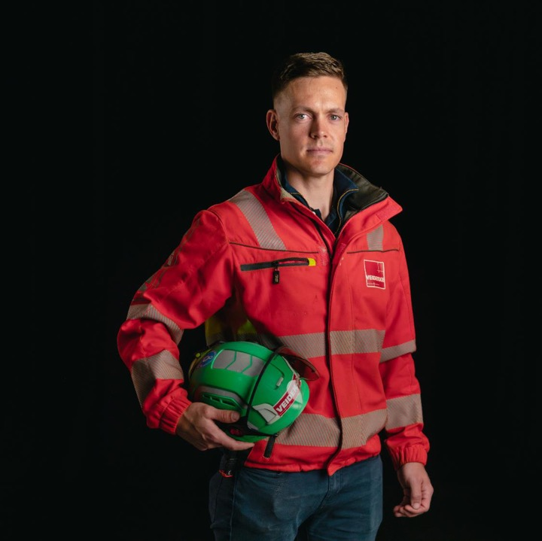
Veidekkes HMS-vecka 2023:
De sex stora riskområdena
Veidekkes HMS-vecka 2023

Slide 2
Hur ska det gemensamma programmet genomföras?
Introduktion till årets tema, använd gärna den här PowerPoint-presentationen (5 minuter)
Spela upp årets HMS-film på storbildsskärm, eventuellt via mobiltelefonen (15 minuter)
Genomför reflektionsuppgifterna i mindre grupper. Dela upp er i grupper om två eller tre.
Diskutera sedan svaren tillsammans i hela gruppen. (Avsätt tillräckligt med tid – minst 40 minuter)
Det gemensamma programmet tar ca 60 minuter totalt.

Slide 3
Vad är Veidekkes HMS-mål?
Ingen ska bli sjuk, skadad eller i värsta fall mista livet till följd av att de jobbar på eller för Veidekke. Vår främsta prioritet är att eliminera allvarliga skador.
En viktig förutsättning för en god arbetsmiljö är bra produktion och aktiv involvering av alla medarbetare. Veidekke ska kontinuerligt jobba med att förbättra företagets systematiska HMS-arbete.
Våra arbetsplatser ska kännetecknas av hög trivsel och nolltolerans mot mobbning och trakasserier. Alla ska behandlas lika och med respekt.

Slide 4
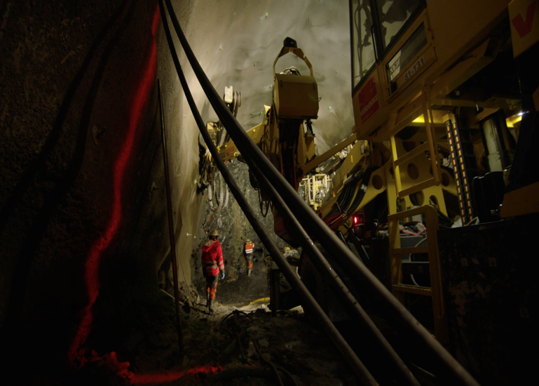
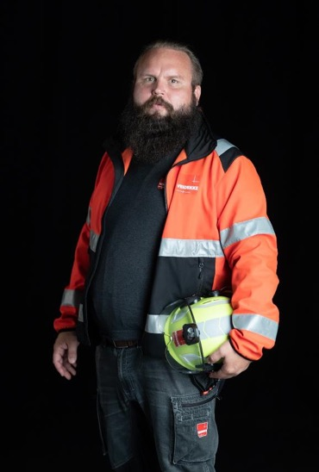
Temat för HMS-veckan 2023
De sex stora riskområdena inom bygg- och anläggningsbranschen

Slide 5
Tre förutsättningar för att jobbet ska kunna utföras så riskfritt som möjligt
1. Planering. En bra planering från projektering till genomförande kan minska risken. Realistiska tidsramar och en bra dialog mellan dem som planerar och dem som utför arbetet gör det möjligt att jobba på ett säkrare sätt.
2. Skyddsbarriärer. I byggbranschen förändras arbetsplatsen hela tiden och det är stor skillnad mellan teori och praktik. Skyddsbarriärerna ska förhindra farliga situationer och fungera som fysiska hinder som minskar risken för olyckor.
3. Beteenden. Enligt Arbeidstilsynets årsrapporter var beteende en bidragande orsak till 84 % av de allvarligaste olyckorna inom bygg- och anläggningsbranschen. Därför är det viktigt att vi är medvetna om alla faktorer som påverkar uppmärksamheten och koncentrationsförmågan.

Slide 6
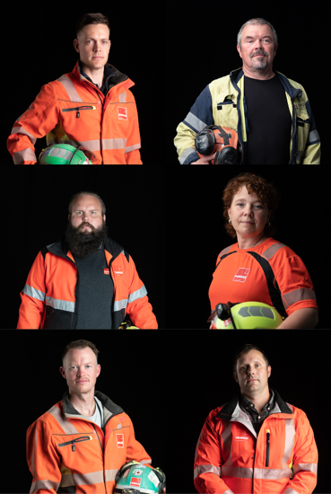
Alla projekt är olika. Riskerna är dock likartade. I vår bransch finns det sex stora riskområden:
Fallande föremål
Stora fordon
Elektrisk spänning
Sprängning/explosion
Fall från hög höjd
Fastklämning/risk att fastna

Slide 7
Titta på filmen

Slide 8
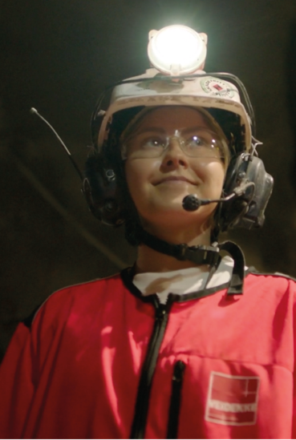
Reflektionsuppgifter efter filmen
Lägg tillräckligt med tid på den här delen – minst 40 minuter
Dela upp er i grupper om två eller tre
Genomför reflektionsuppgifterna
Diskutera sedan svaren tillsammans i hela gruppen

Slide 9
Reflektionsuppgifter
I ett intensivt dagligt arbete kan vi hamna i situationer där vi väljer att ignorera säkerhetsrutinerna.
Av vilka orsaker väljer vi att inte följa gällande rutiner eller respektera skyddsbarriärer?
Det är mänskligt att göra fel – i vissa fall är det faktiskt vi själva som är den största risken på arbetsplatsen. Vad kan vi göra för att förhindra att vi människor blir den svaga länken i säkerhetsarbetet?
En bra säkerhetsnivå är beroende av samarbete mellan olika roller. Om en eller flera personer tillåter att oönskade arbetsmetoder fortsätter att användas – trots att de vet att det är fel – kan riskerna öka. Det kallas ”tysta avvikelser”. Diskutera vilka ”tysta avvikelser” som finns på din arbetsplats och vad som krävs för att man ska kunna säga ifrån om dem.
Alla vet hur det är att ha ont om tid. Stress och tidspress kan få oss att ta större risker än vi borde.
Hur kan vi fatta bättre beslut och ta mindre risker när vi är pressade?

Slide 10
Takk for

